Slide 1

Pruebas SICO
SICO
Noviembre 2017
Todos los derechos reservados DINTEL 2017. Policía Nacional – Dirección Central de Inteligencia. Rep. Dom.

Slide 2

Pre-requisitos y Aclaraciones
SICO
SmartPhone con Android 3.0 o mayor (No funciona en iOS (iPhone)).
En configuración del móvil, Origen desconocido activada.
Conexión a Internet.
Debido a que la base de datos está en una PC con recursos limitados.
Tenemos:
Lentitud o Velocidad limitada.
Cantidad de transacciones limitada.
Desconexiones, debido a intermitencia en la Internet.
Email utilizado es de Gmail, tiene límite de envío.
Todos los derechos reservados DINTEL 2017. Policía Nacional – Dirección Central de Inteligencia. Rep. Dom.

Slide 3
Objetivos
SICO
Probar Instalación y Mitigar cualquier novedad.
Identificar oportunidades de mejoras.
Validar mensajes (e-mail) y Dashboard estadísticas.
Todos los derechos reservados DINTEL 2017. Policía Nacional – Dirección Central de Inteligencia. Rep. Dom.

Slide 4

Pasos para Instalación
SICO
En tu movil ir a Ajustes, la opción de Seguridad y activa la opción Origenes desconocidos.
Buscar el archivo SICO.apk en el movil a través de la opcion Mis Archivos, Administrador de Archivos o Gestor de Archivos.
Si el apk lo visualizan así SICO.apk.enc (encriptado). Hacer click sobre SICO.apk.enc y mantener presionado hasta que se muestre la opción MÁS (arriba a la derecha) o la opción renombrar, hacer click en MÁS y utilizar la opción renombrar, borre .enc.
Debe quedar así:
Por último hacer tap (click) sobre el apk y presionar Instalar.
SICO.apk
Todos los derechos reservados DINTEL 2017. Policía Nacional – Dirección Central de Inteligencia. Rep. Dom.

Slide 5


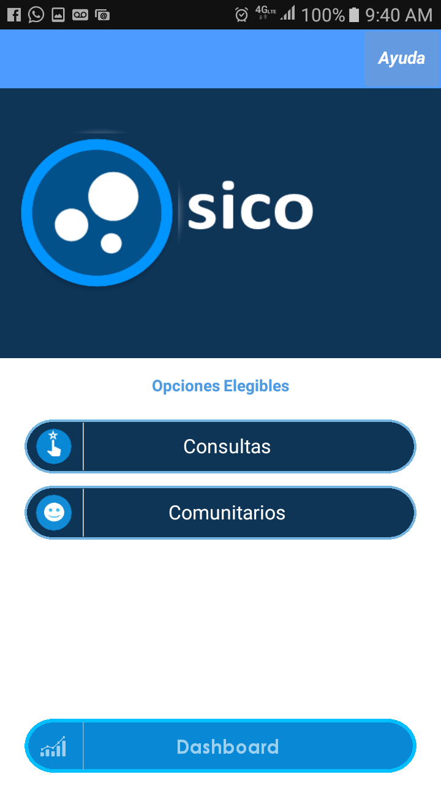
Ejecución (1 de 6)
SICO
1
2
3
Icono de la App
Splash (Pantalla Inicio)
Opciones para Login
Para Oficiales (DINTEL y otros. Por definir)
SICO
Para Comunitarios (Juntas de Vecinos)
Todos los derechos reservados DINTEL 2017. Policía Nacional – Dirección Central de Inteligencia. Rep. Dom.

Slide 6
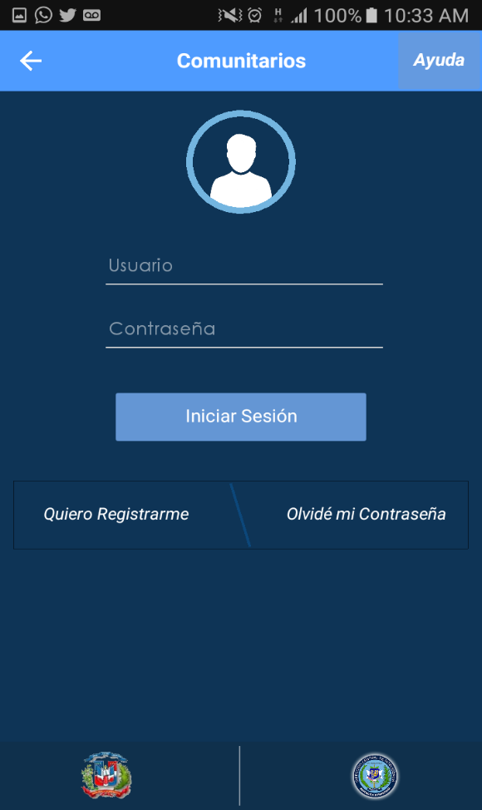
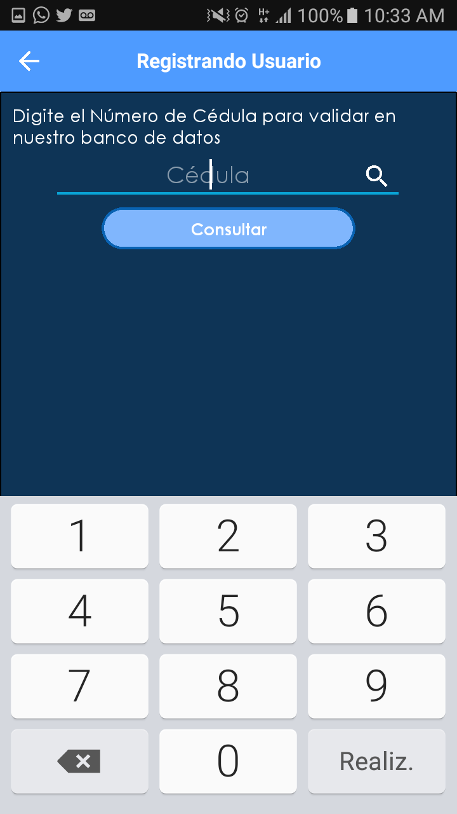
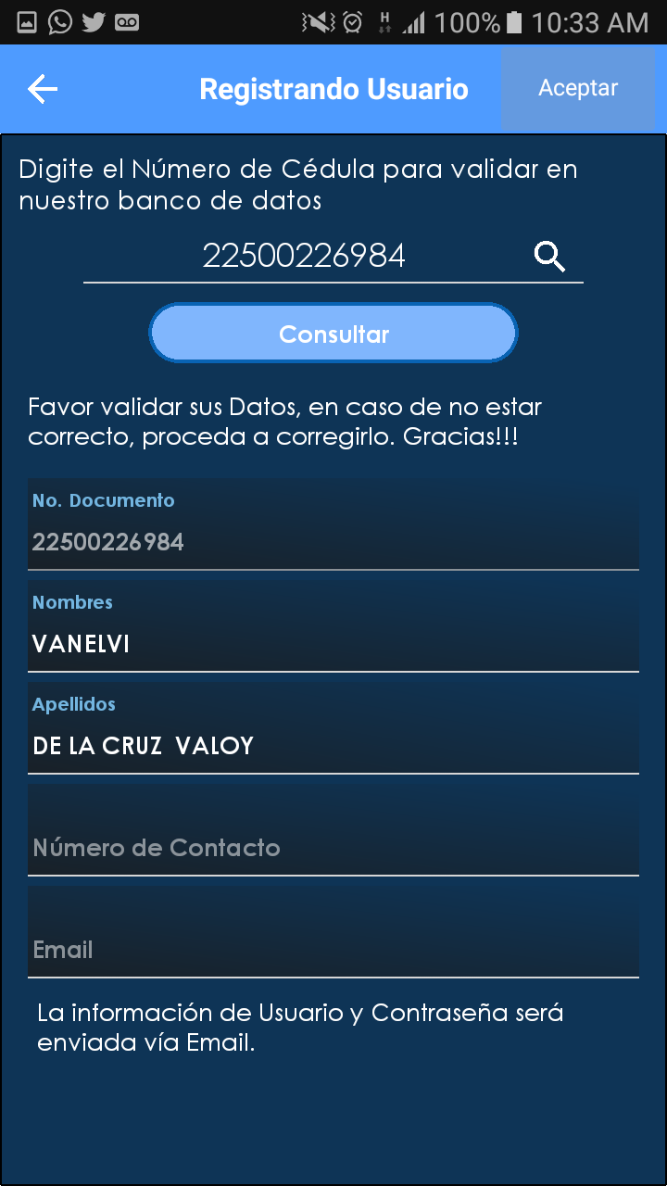
Ejecución (2 de 6)
SICO
4
5
6
Login (Registro Usuario)
Registrarse (Cédula)
Completando Registro
Tap (Click)
Digite # Cédula
Verifique y Complete, es lo ideal, aunque no Obligatorio.
Tap (Click)
Tap (Click)
Todos los derechos reservados DINTEL 2017. Policía Nacional – Dirección Central de Inteligencia. Rep. Dom.

Slide 7
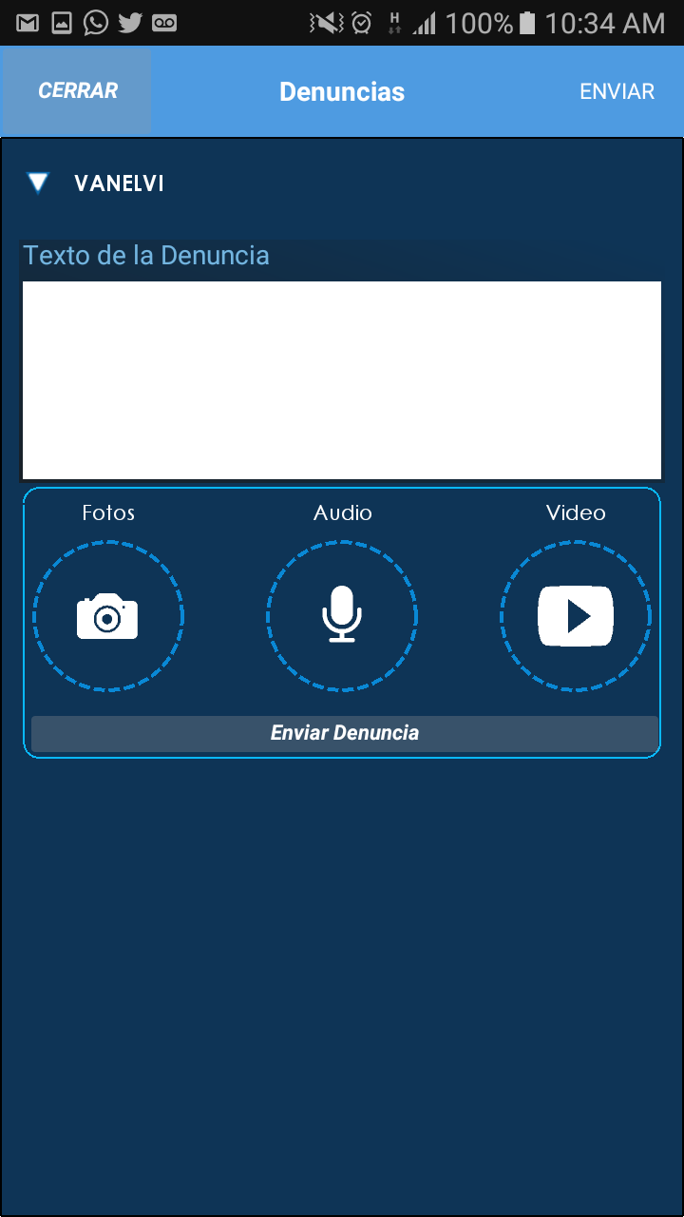
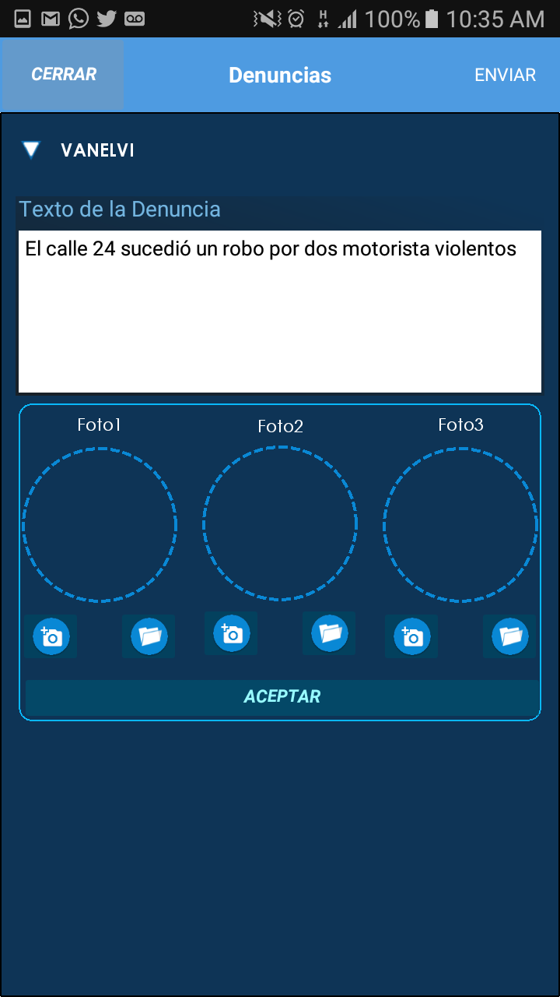
Ejecución (3 de 6)
SICO
7
8
9
Login (Iniciar Sesión)
Denuncias
Imagenes
Texto de la Denuncia
1. Tomar Foto
2. Buscar Foto
Digite # Cédula
Contraseña
Tap (Click)
Opciones Imagenes, Audio y Video (Pendiente)
Tap (Click)
Todos los derechos reservados DINTEL 2017. Policía Nacional – Dirección Central de Inteligencia. Rep. Dom.

Slide 8
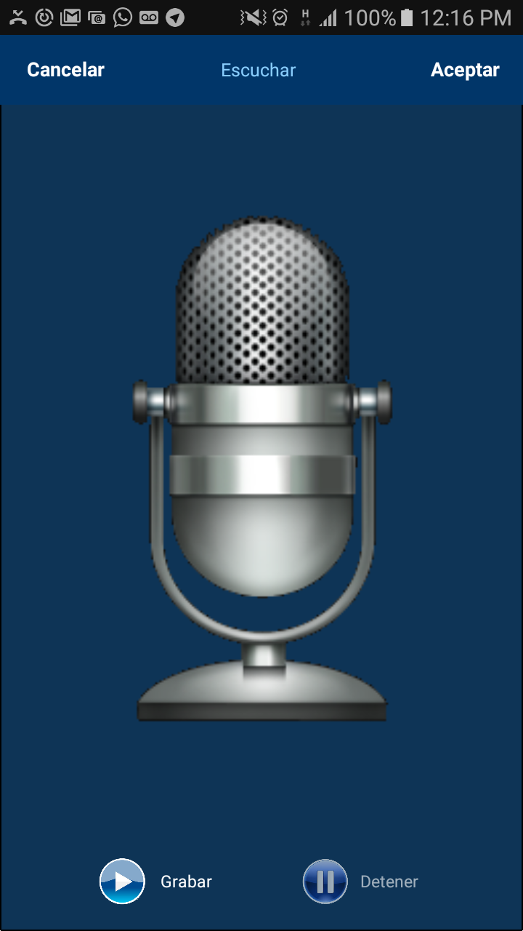
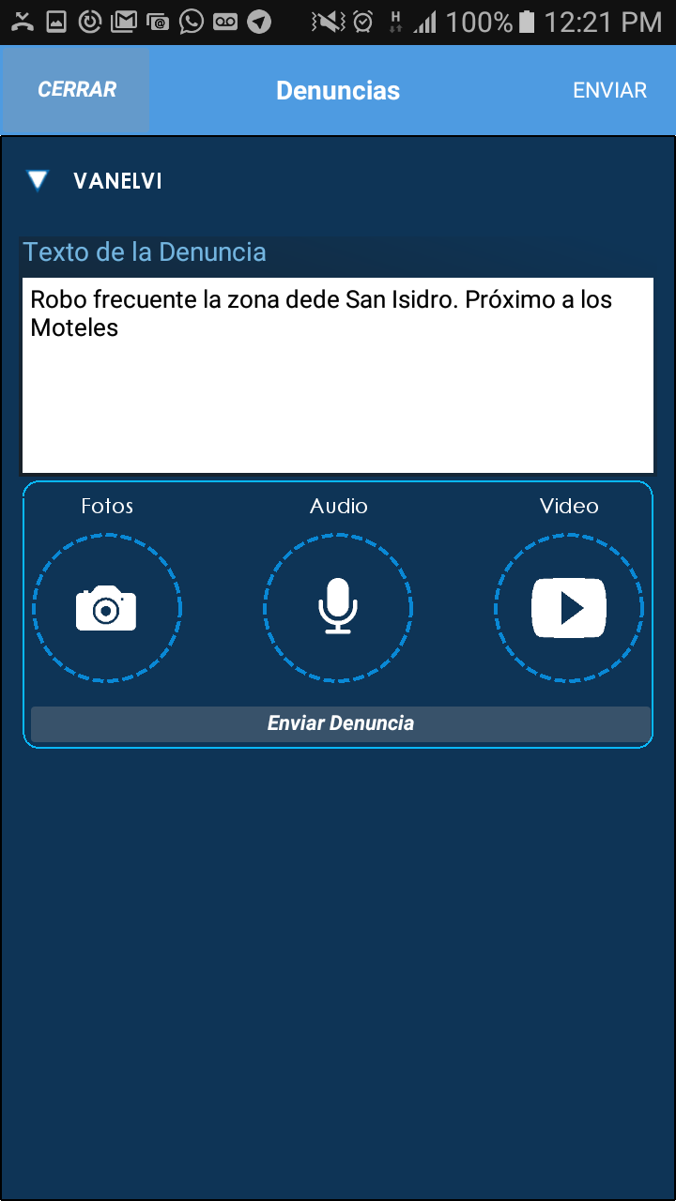
Ejecución (4 de 6)
SICO
10
11
12
Audio
Denuncias
Denuncias (Cont.)
Tap (Click)
Tap (Click)
1. Escuchar
2. Aceptar
Tap (Click)
Tap (Click)
Todos los derechos reservados DINTEL 2017. Policía Nacional – Dirección Central de Inteligencia. Rep. Dom.

Slide 9
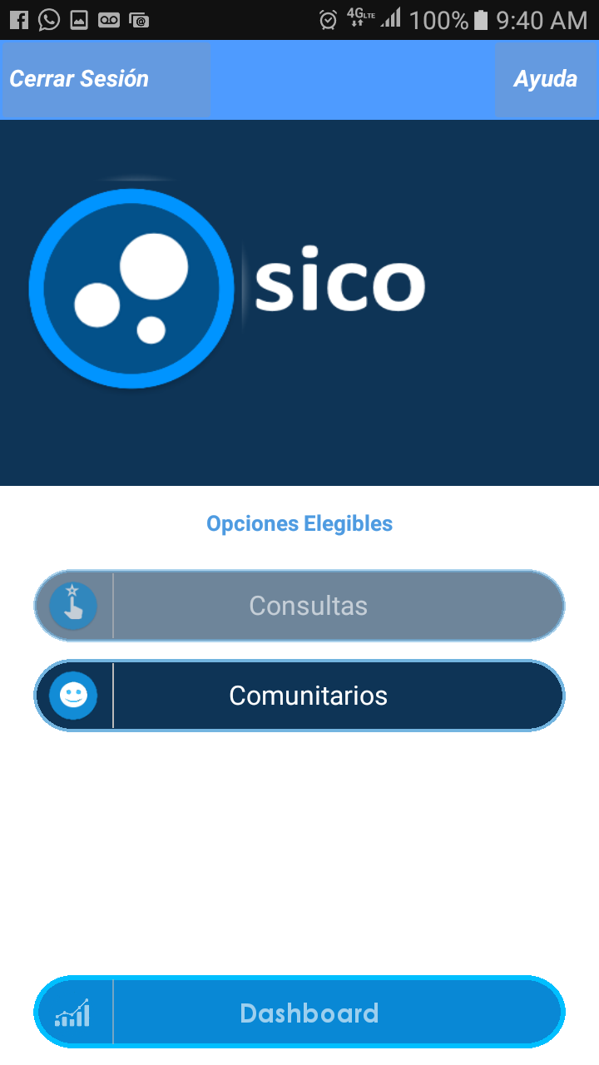
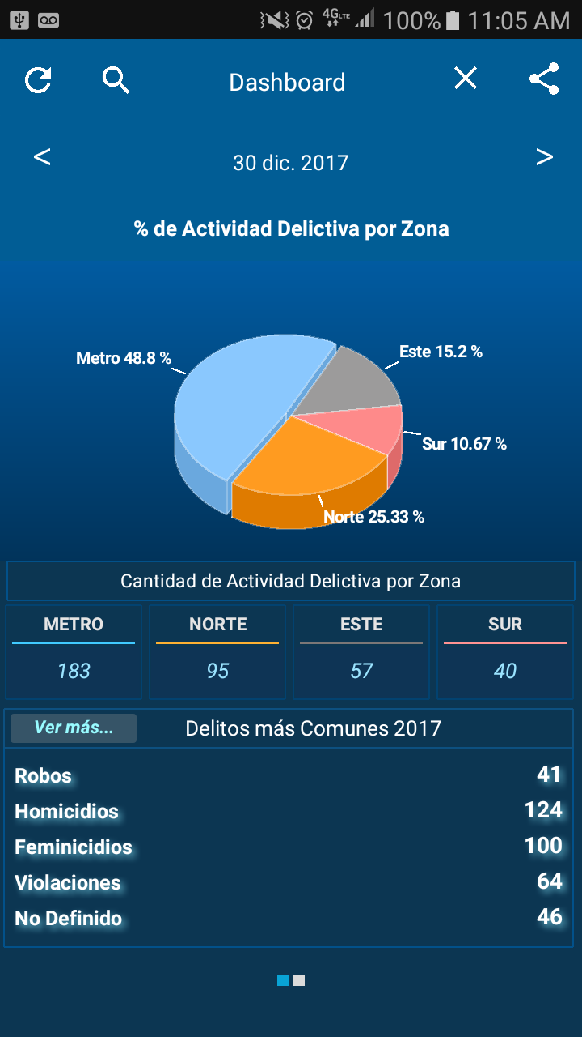
Ejecución (5 de 6)
SICO
13
14
15
Menu Login
Crear Acceso como Oficial
Dashboard
Muestra Estadísticas por Zona (% y cantidad).
Cantidad por delitos más communes.
PENDIENTE definir Estadísticas Reales de que utiliza DINTEL
Tap (Click)
Repitir el paso 3 (con la opción Consultas) y continuar con el paso 4 hasta el 7
Todos los derechos reservados DINTEL 2017. Policía Nacional – Dirección Central de Inteligencia. Rep. Dom.

Slide 10
Próximos pasos
SICO
Completar captura de Video.
Establecer las Estadísticas que se generarán.
Definir la Infraestructura (Equipos y Personal).
Establecer políticas de seguridad (Roles).
Crear plan de Proyecto (Trabajo).
Todos los derechos reservados DINTEL 2017. Policía Nacional – Dirección Central de Inteligencia. Rep. Dom.

